Slide 1
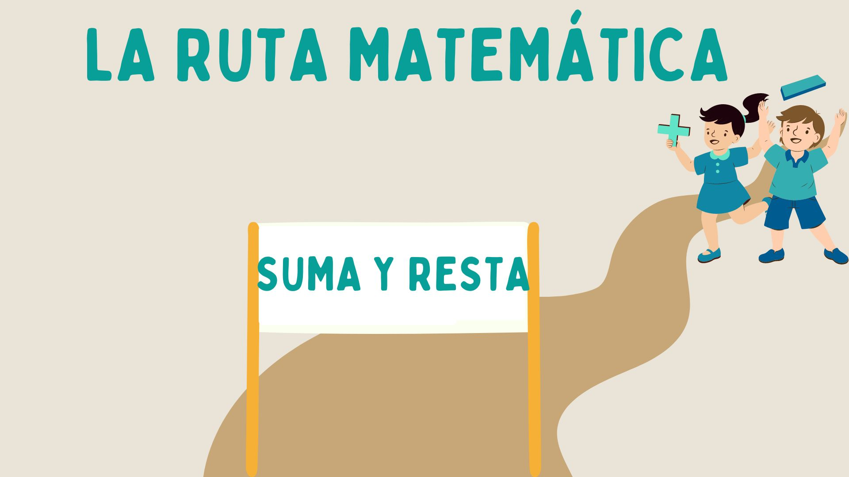


Slide 2
IMPORTANTE: Información sólo para tutor/a
PLANIFICACIÓN TUTORÍA
Propósito: Fomentar el uso de estrategias de descomposición y estimación para facilitar la suma de
números de dos y tres dígitos, promoviendo habilidades de redondeo y cálculo mental.
Objetivos de la Clase
1. Enseñar a descomponer números de dos dígitos para sumarlos.
2. Estimar una suma de dos dígitos redondeando a la decena.
3. Estimar una suma de tres dígitos
redondeando a la centena.
Conceptos Clave
1. Descomposición de números.
2. Suma aproximada.
3. Redondeo a la decena.
4. Redondeo a la centena.

Slide 3
IMPORTANTE: Información sólo para tutor/a
PLANIFICACIÓN TUTORÍA
Consejos para realizar la sesión
Para esta sesión, además de bloques o fichas para representar diferentes números, ten lista una recta numérica para ayudar a tu estudiante a visualizar el proceso de redondeo y estimación.
Durante el proceso de descomposición, utiliza los bloques para que tu estudiante pueda visualizar qué implica descomponer los números. Ante esto, hazle la pregunta: ¿El número cambia o es otra forma de representarlo? Asegúrate de que responda lo segundo con seguridad; si no, revisa más ejemplos. Luego, pídele que intente descomponer y sumar de forman independiente, explicando en voz alta cada paso que sigue.
Para estimar números de dos dígitos, utiliza la recta numérica para mostrar cómo el número se acerca al valor más cercano si su unidad es igual o mayor a 5.

Slide 4
IMPORTANTE: Información sólo para tutor/a
PLANIFICACIÓN TUTORÍA
Consejos para realizar la sesión
En el caso de tres dígitos, repite el procedimiento usado para las decenas, solo que la regla de redondeo se aplica revisando las decenas. Asegúrate de que pueda notar esa diferencia pues es un error común.
Al finalizar, después de practicar los distintos redondeos, refuerza su comprensión pidiéndole que explique cuándo sería útil la estimación en la vida diaria. Además pregúntale lo siguiente: “Si puedo redondear el número, ¿el resultado será mayor o menor a la real? ¿qué ocurre si no puedo redondearlo?” (R: El resultado es mayor y menor respectivamente).

Slide 5
IMPORTANTE: Información sólo para tutor/a
PLANIFICACIÓN TUTORÍA
Para Complementar
Pídele a tu estudiante que practique estimando sumas en su vida diaria, por ejemplo, al ir al almacén y sumar el precio del pan, mermelada, mantequilla, entre otros, que consumiría en la once.
Preguntas de Cierre
1. ¿Cómo se descompone un número de dos dígitos para sumar?
2. ¿Qué significa redondear a la decena o centena más cercana?
3. ¿Por qué es útil estimar una suma en algunas situaciones?

Slide 6
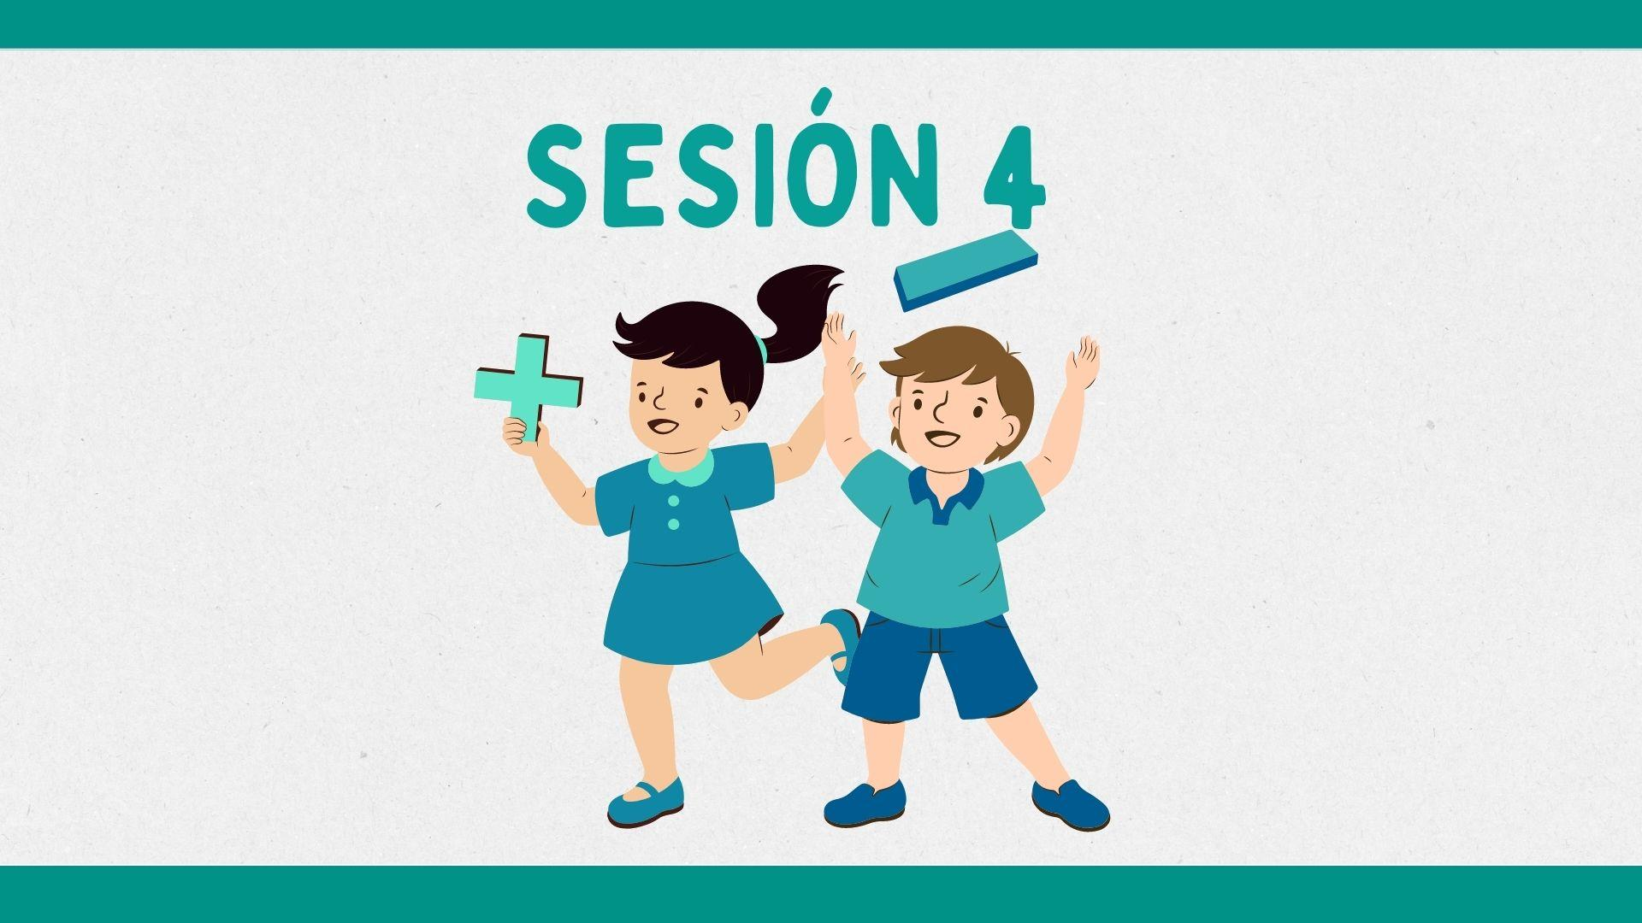

Slide 7

Algunas recomendaciones
Antes de comenzar recuerda revisar el Planificador de Tutorías que se encuentra en las diapositivas previas. Este planificador te permite organizar el contenido de esta ruta para guiar el desarrollo de cada sesión.
Ejercicios: Si quieres obtener más ejercicios para practicar con tu alumno te recomendamos las siguientes páginas web:
Khan Academy : https://es.khanacademy.org/ : Pagina gratuita. Es una página fácil de manejar y de buscar. Contiene numerosos ejercicios, videos y evaluaciones.
Matematicas libre: https://mateslibres.com/ : Pagina gratuita , con ejercicios variados.
Cokitos: https://www.cokitos.com/ : Página con juegos educativos. Orientación a diversos contenidos, pero muy útil en matemáticas. No requiere inscribirse. Abundante publicidad.
Teachy: www.Teachy.app : Pagina de inteligencia artificial, muy buena para crear ejercicios y juegos. Requiere inscribirse. En la opción herramientas de IA encontrarás variado contenido para crear y utilizar en tu sesión.
Importante: Te recomendamos mirar estas páginas antes de la tutoría, para que puedas buscar y familiarizarte con la página web.

Slide 8
Descomponer para sumar
Para resolver una suma de esta manera, descomponemos ambos sumandos en decenas y unidades por separado.
Ejemplo: 2 3 + 7 5
20 + 3 70 + 5
Sumamos primero las decenas: 20 + 70 = 90
Luego sumamos las unidades: 3 + 5 = 8
Sumamos los resultados anteriores: 90 + 8 = 98
23 + 7 5 = 98
Notes:
¡RECUERDA! Material para trabajar unidades y decenas en sesión 2.

Slide 9
Descomponer para sumar
Ejemplo 2: 3 5 + 2 4
30 + 5 20 + 4
Sumamos primero las decenas: 30 + 20 = 50
Luego sumamos las unidades: 5 + 4 = 9
Sumamos los resultados anteriores: 50 + 9 = 59
35 + 2 4 = 59

Slide 10
Ejercicios
Abre tu cuaderno y resolvamos los siguientes ejercicios.
4 6 + 3 2
__ + __ __ + __
__ + __ =
__ + __ =
__ + __ =
2 8 + 5 1
__ + __ __ + __
__ + __ =
__ + __ =
__ + __ =
8 2 + 2 4
__ + __ __ + __
__ + __ =
__ + __ =
__ + __ =
40
6
30
2
20
8
50
1
80
2
20
4
40
30
70
20
50
70
80
20
100
6
2
8
8
1
9
2
4
6
70
8
78
70
9
79
100
6
106

Slide 11
Unidades, decenas y centenas
Los siguientes ejercicios de esta unidad trabajan los conceptos centenas y redondeo. Si tienen problemas pueden encontrar videos explicativos en estos enlaces:
Concepto de centena, decena y unidad: https://youtu.be/4CWTFtHcW0Q
Redondear a la decena: https://youtu.be/Ju0HVFKCOxI
Redondear a la centena: https://youtu.be/ZERl_Pl83KU
Ejercicios para practicar Centena, decena y unidad en este enlace https://es.khanacademy.org/math/3-primaria-lima/x18256bf9f05f96fd:resuelve-problemas-de-cantidad/x18256bf9f05f96fd:valor-posicional/e/writing-numbers-to-1000
Juegos para practicar https://mobbyt.com/videojuego/educativo/play.php?Id=86482
https://www.cokitos.com/carrera-de-redondeo-2-o-3-cifras/play

Slide 12
Estimar una suma
Para estimar una suma primero debo redondear los números y luego puedo resolver la adición.
Redondear a la decena:
Cuando se me presenta una suma de 2 dígitos, debo redondear ambos n° a la decena más cercana y luego resolver la suma.
Para redondear a la decena observamos la unidad, si es mayor o igual a 5 redondeamos a la decena mayor.
7 0
+ 2 0
68 + 23 =
9 0
70
20

Slide 13
Ejercicios
Abre tu cuaderno y resolvamos los siguientes ejercicios.
72 + 11 =
7 0
+ 1 0
58 + 26=
6 0
+ 3 0
8 0
9 0
70 + 10=
60 + 30=
4 0
+ 5 0
4 0
+ 6 0
39 + 61=
42 + 49=
1 0 0
9 0
40 + 60=
40 + 50=

Slide 14
Estimar una suma
2. Redondear a la centena:
Cuando se me presenta una suma de 3 dígitos, puedo redondear ambos n° a la centena más cercana y luego resolver la resta.
Para redondear a la centena observamos la decena, si es mayor o igual a 5 redondeamos a la centena mayor.
671 + 194=
70 0
+ 20 0
700
200
9 0 0

Slide 15
Ejercicios
Abre tu cuaderno y resolvamos los siguientes ejercicios.
329 + 282 =
3 0 0
+ 30 0
197 + 220=
2 0 0
+ 2 0 0
6 0 0
4 0 0
300 + 300=
200 + 200=
7 0 0
2 0 0
5 0 0
+ 5 0 0
516 + 478=
689 + 202=
1 0 0 0
9 0 0
500 + 500=
700 + 200=

Slide 16

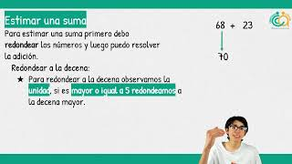
¡Resumen de hoy!

Slide 17
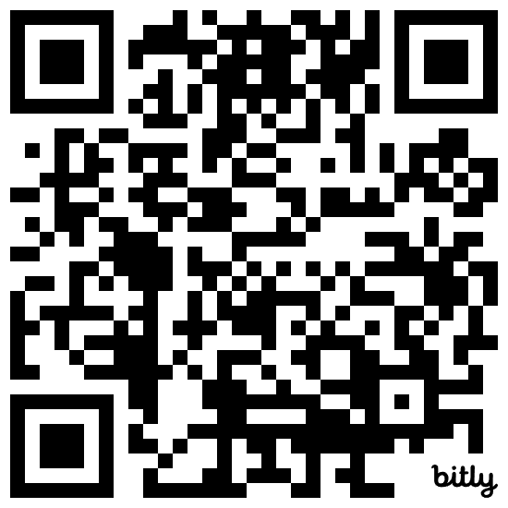
¡Ahora es tu turno!
1) Descompone: 65
2) Descompone: 13
3) ¿Cuál es la suma de 65 y 13?
4) Estima a la decena: 55
5) Estima a la decena: 31
6) Con las estimaciones, suma 55 y 31
RESPONDER ACÁ:
https://forms.gle/kKR1b7KaUjhMRttDA
Notes:
Estimar y varias preugntas de si la descomposción está bien

Slide 18
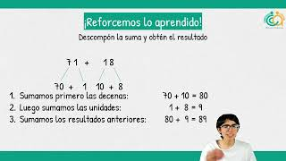
¡Reforcemos lo aprendido!

